Slide 1
Dzień bezpiecznego internetu

Slide 2
Co to jest dbi ?
Dzień Bezpiecznego Internetu obchodzony jest w całej Europie w pierwszej połowie lutego .jest inicjatywą komisji Europejskiej mające na celu zwrócenie uwagi na kwestię bezpiecznego dostępu dzieci i młodzieży do zasobów internetowych w tym roku DBI będziemy obchodzić 7 lutego.

Slide 3



Slide 4
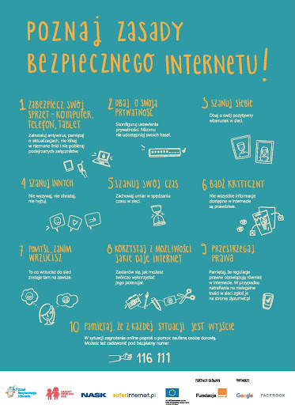
Zasady

Slide 5
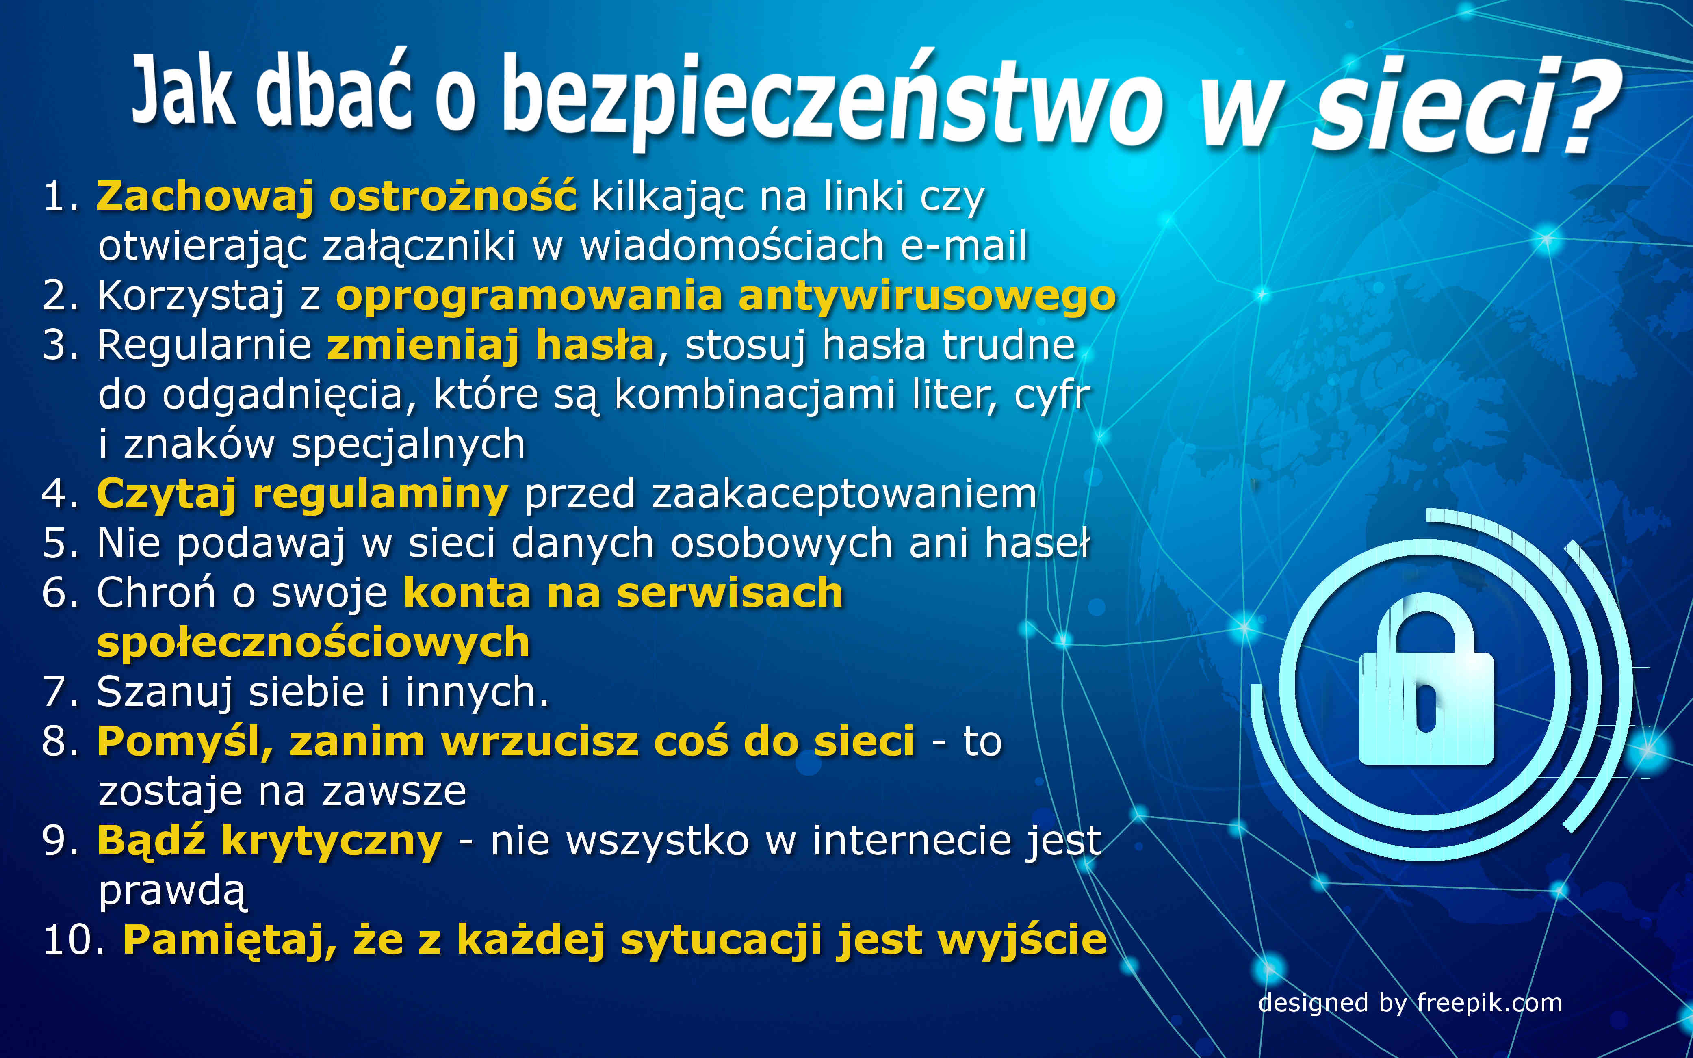

Slide 6


Slide 7
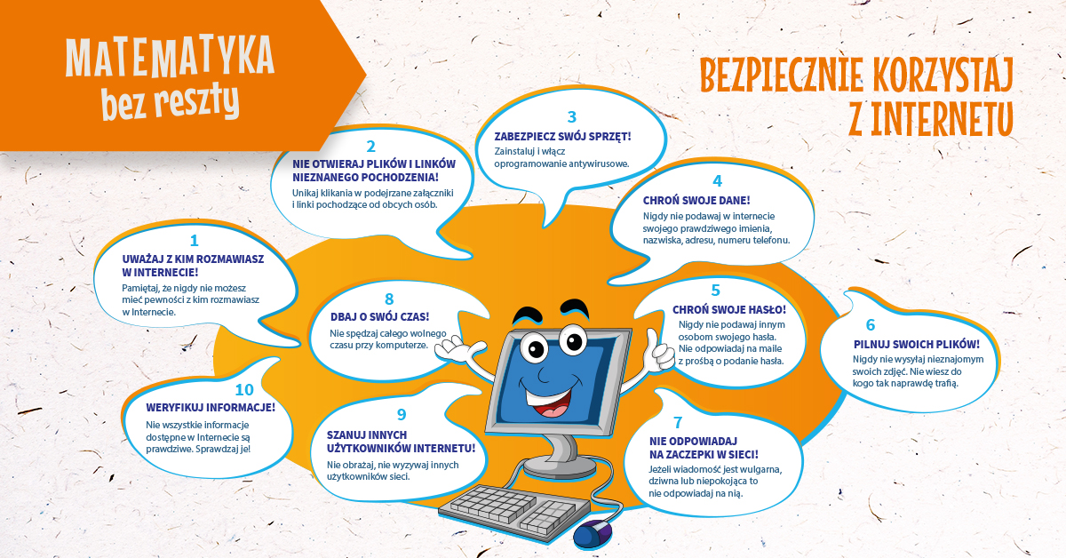

Slide 8
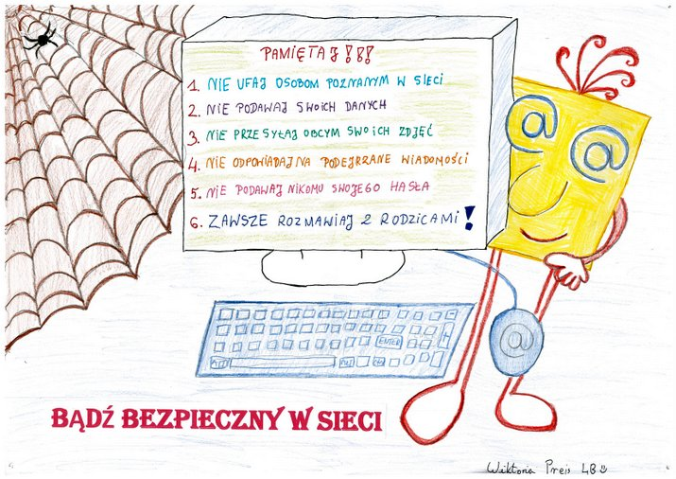

Slide 9


Slide 10
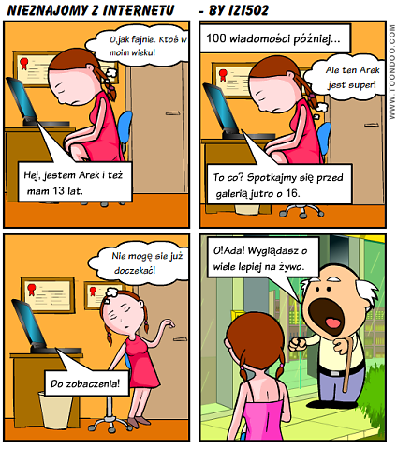

Slide 11
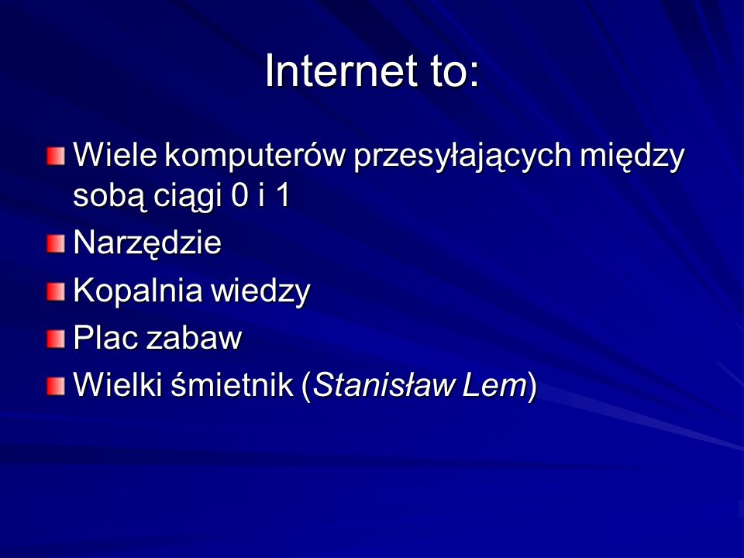

Slide 12
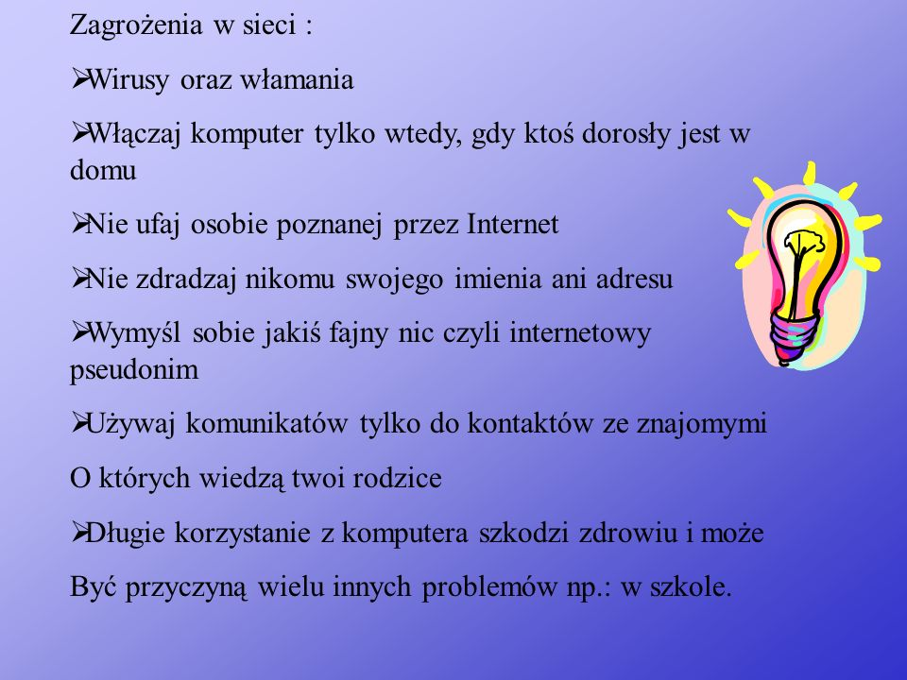

Slide 13

Oto koniec mojej pracy !!
DziĘkuję za uwagę pozdrawiam zuzia
po

